Slide 1
Vi vil have flere frivillige!
Højskoleweekenden 2022
…om flere generationer i organisationen

Slide 2
Idéen i dag
Hvad siger data?
Hvad siger I?
Det vi bare siger, er…
Notes:
Hvad siger data
Stifte lidt bekendtskab med hvad flere generationer i samme forening handler om
Oplæg med data og analyse (bl.a. fra Ingerfair – artikelserie om den store generationsudskiftning)
Det er meget sociologisk bygget op – sådan nogle med generation x,z, og y. Jeg er selv antroplog af uddannelse, så jeg kommer sikkert til at lave nogle forbehold og sige noget om at det hele jo også kommer an på konteksten, og at det ikke er helt så sort-hvidt og den slags.
Hvad siger I?
Så skal vi se lidt på, hvordan I reelt oplever det. Vi vil gerne have jeres virkelighed på banen. Hvad er jeres udfordringer med rekruttering? Hvor bøvler I med at få flere frivillige? Har I forhåbninger om at lave et generationsskifte?
Det vi bare siger, er…
Her er det så at tanken er at vi skal have et lille panel op at køre. Og der kører vi med en stående komité, og et udskifterpanel. Og mig som en form for moderator på det.
Det stående panel består af min kollega Andrea Kiel Christensen – hun er til daglig organisationskonsulent, og arbejder i særlig grad med vores bestyrelse og også med vores fornemmelser for medlemsorganisationer – fx igennem medlemsundersøgelser. Andrea har derfor nogle af de samlede svar fra det relativt rige dataset omkring medlemsorganisationer af CISU.
Den anden stående paneldeltager er Simon, som nogle af jer mødte i morges. Men han er uddannet psykolog, og har en phd i bæredygtighedspskologi og har specialiseret sig i frivillighed og foreningers arbejde med frivillige.
Udskifterpanelet – det består af jer! Det vil sige, at vi har hele tiden 1-2 stole til rådighed her, som I kan indtage. Så hvis fx Else Hanne er hende der giver en fortælling om, hvordan de oplever tingene, og I sidder der og lytter og tænker – hey, det har jeg en interessant pointe på. Så rejser I jer, og sætter jer her op. Og fordi I ikke skal være begrænset af at sidde og vente, så er der to stole klar.
Vi vender tilbage med detaljerne omkring dette panel når vi lige har været igennem oplægget.
Men overordnet er pointen med i dag så at vi
Vi kommer omkring virkelyst, mening, ejerskab, relationer og netværk. Men altså via jeres fortællinger, som vi samlet taler om.
Deltagerne på denne workshop får mulighed for at dele deres udfordringer omkring rekruttering af frivillige. I får et par råd med fra forskellige mennesker, som I kan tage med jer hjem og arbejde videre med i jeres egne foreninger.
Vi skal prøve at holde blikket på flere generationer i samme forening, så I kan få lidt gode råd til hvordan I kan lave en strategi der passer til jer, jeres organisations størrelse, og jeres ambitioner. Og hvordan I arbejder hen mod en fremtid for jeres forening, hvor det ikke er jer, der tegner foreningen længere.

Slide 3
Hvem er vi?
Navn
Organisation
Hvilken gruppe er du aktiv i? (bestyrelse, udvalg, etc.)
Hvor mange er I i denne gruppe?
Hvor mange frivillige tror du, I har, i jeres forening?

Slide 4
Konteksten for frivillighed i Danmark
Hvad siger data?
Corona
Grundvilkår at frivillige kommer og går
Generationsudskiftningen
Administrativt bøvl (fx CISU, DUF – men det er myndighederne der siger vi skal gøre det…)
Notes:
Corona
- Mange faldt fra
- Videnstab, ressourcetab i både penge og personer
- Fald i aktivitetsniveau
Grundvilkår at frivillige kommer og går
Det er altså ligegyldigt om der er corona eller ej.
Rart nogle gange at holde for øje, at der såmænd altid er lidt dynamik i det, og det er helt ok. Alle steder er ikke for alle.
Generationsudskiftningen
Grundlæggende så peger en analyse fra Ingerfair på, at de forskellige generationer har forskellige tilgange til frivilligt virke, og at det betyder noget forskelligt i deres liv. Og det skal vi høre lidt mere om.
Ingerfair er et konsulenthus der specialiserer sig i frivillige miljøer. De ville egentlig gerne have været her i dag og holde det her oplæg, men de kunne simpelthen ikke. Men jeg har snakket lidt med dem, og de har sagt at jeg bare skulle læse deres artikler og give jer highlights ☺
Men, "nye generationer af frivillige skal snart til at tage over, hvis organisationen skal fortsætte sit virke som det er i dag" (Ingerfair, marts 2022)
Administrativt bøvl vedbliver
Nogle har måske set lidt om det i medierne for nyligt, og måske også set et par nyheder i CISUs nyhedsbrev omkring vores arbejde ifht. hvidvasklovgivning og lobbyarbejdet med at påvirke bankerne til at relaxe lidt
Men vi har at gøre med hvidvask, dokumentation, revision, bogføring, indrapportering, politikker – så når vi søger at forenkle, så kommer der typisk andre elementer ind, som ikke forenkler.
Det er fx også sådan noget som at hjælpe sine partnere til visum

Slide 5
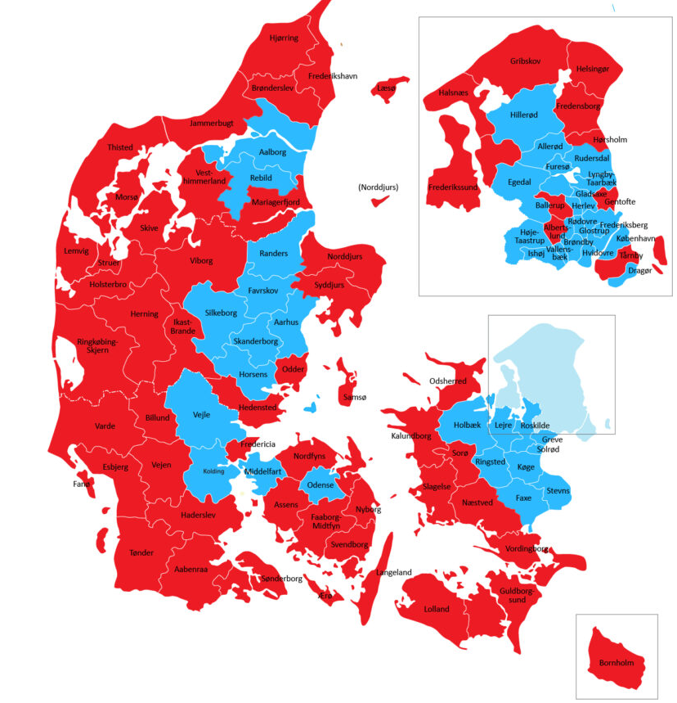
"Den store generationsudskiftning” (jf. ingerfair, 2022)
Hvad siger data?
Ingerfair har analyseret tal fra Danmarks Statistik:
Færre frivillige at "kæmpe om”
Yngre generationer kræver store forandringer i organisering og kultur
Det handler altså ikke om at rekruttere ind i vante rammer og rutiner.
Pointen er også at sige at I ikke er alene – og det er ok at skrue ned for ambitionerne!
Notes:
Færre frivillige at kæmpe om
De fleste kommuner i landet oplever et fald i andelen af folk mellem 16 og 56 årige. Det er faktisk 60% af kommunerne der oplever dette. Se kort
Ikke 4 største byer eller trekantsområdet samt det hovedstadsområdet som sådan, inkl. Holbæk, Ringsted, Faxe.
Det påvirker selvfølgelig dem der arbejder enten på landsplan eller som arbejder i de pågældende kommuner, hvor faldet opleves.
Rent administrativt, så betyder ens udbredelse ikke noget i CISU-regi, men hvis man er DUF-organisation, så er det helt afgørende – så det er helt klart et stort issue for mange af dem, I fx kunne sammenligne jer med
Yngre generationer
Det står klart at forskellige generationer har forskellige tilgange, og det kigger vi lige nærmere på om lidt, hvad ”sociologien” siger om det.
Men generelt er det nok ikke nogen dum ting at tænke over at der netop er forskellige tilgange hos forskellige generationer og pointen med at pege på det ”store dataset” er nok at sige at tendens er alment gældende i bred forstand, at I som forening også vil møde de tendenser. I kan være heldige at møde og rekruttere nogle enkelte, som forstår og er villige til at videreføre det, som I har at i søen. Men grundlæggende, så holder den taktik nok ikke i længden – her må man se på, hvad de mere overordnede tendenser siger om de næste generationers adfærd, og det er nok også jer, der skal møde jeres målgruppe på deres banehalvdel også.
Det handler altså ikke om at rekruttere ind i vante rammer og rutiner
Lokalforeninger – er det den rette måde - hvorfor? Fordi vi plejer, eller?
Hvis I skal ud og møde nye frivillige til jeres foreningen, så skal de betragte jer ud fra sag, rolle og opgave – matcher det mig? Og så betyder det rigtig meget, og kommer kun til at fylde mere – I skal være obs på jeres kultur og værdier ifht. kommende frivillige – alt fra miljøbevidsthed, kønsdebat, men også mødetid, mødekultur, mødefrekvens. Jeres rutiner og facon på møder er ikke nødvendigvis den rigtige, bare fordi I synes den har været det igennem mange år. Plejer er demotiverende – nye mennesker giver nye muligheder.
I er ikke alene
- Nok en pointe der vender tilbage, men pointen med de her store tal, som kommer lige straks, er også for at sige, at I netop ikke er alene og står med udfordringerne. Der er kamp om de frivillige, og der er færre af dem, og sørme om de ikke opfører sig anderledes end da jeres foreninger først blev født.

Slide 6
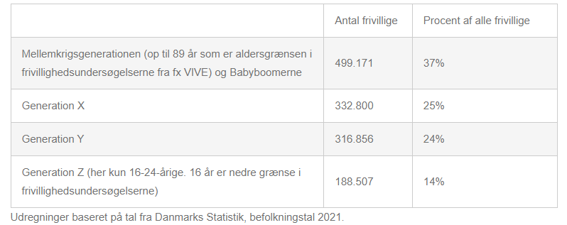
generationerne
Hvad siger data?
Mellemkrigsgenerationen (før 1945)
Babyboomerne (1945-1965)
Generation X (1965-1979)
Generation Y (1980-1995)
Generation Z (1995-2010)
Notes:
Se artikel (januar 2022) og sæt et par ord på
En pointe som følge af dette kunne være at sikre at der sker en vis overgang/overdragelse mellem hver generation
Men det siger også noget om at en sund organisation omstiller sig løbende - det er ikke kun omverdenens skyld – man skal selv være med til at ændre det man ønsker at inddrage folk i

Slide 7
Mellemkrigsgenerationen (før 1945) (ingerfair, 2022)
Hvad siger data?
Vokset op i et samfund med både økonomisk, social og sundhedsmæssig utryghed.
Har grundlagt velfærdsstaten og mange af de nuværende NGO’er.
Fællesskabet vigtigt, ”vi hjælper hinanden”
Loyale, pligtopfyldende og autoritetstro frivillige er stadig meget aktivt engagerede.
De vil, naturligt nok, gerne videregive stafetten til nogle yngre kræfter, så de kan trække sig langsomt tilbage.
Det følgende indeholder citeringer fra Ingerfair 25. januar 2022: Den store generationsudskiftning – artikel 1 https://www.ingerfair.dk/den-store-generationsudfordring01/

Slide 8
Babyboomerne (1945-1965)
Hvad siger data?
Sætter også fællesskabet højt
Men også aktive livsnydere, for hvem fritidsinteresser, rejser, motion m.m. fylder meget.
Sammen med Mellemkrigsgenerationen udgør de samlet knap 40% af frivillige.
Generationen, som gerne vil inddrages, forventer meget af organisationerne, og de kommende generationer af frivillige, som de ønsker skal fortsætte i samme spor.
Notes:
Staffeten er i stor stil givet videre til denne generation…tilbage til pointer på slides

Slide 9
Generation x (1965-1979)
Hvad siger data?
Lille generation
To udearbejdende forældre, der betød, at de ofte kom hjem til et tomt hus efter skole, og har derfor brugt meget tid selv.
Robust og selvstændig generation, der ’vil selv’.
Går meget op i karriere, fik indført flextid og jagter den gode work-life balance.
Blevet forældre i en sen alder, en rolle de tager meget alvorligt (det er her vi finder curlingforældrene), og frivilligheden skal passe ind i deres travle liv.
Første udfordring er, at denne generation frivillige i antal kun udgør 330.000 personer, mod den halve million frivillige fra de to ældste generationer hvis frivilligpladser de potentielt skal overtage.
Den anden udfordring er, at de gerne selv vil finde ud af, hvordan de skal gøre tingene, mens de to ældste generationer gerne vil videregive deres mange gode erfaringer.
Derudover har de ofte hjemmeboende børn, og det harmonerer sjældent med møder, der ligger i tidsrummet 17-20, hvor mange bestyrelser har for vane at mødes.
Notes:
Udfordringen finder vi allerede i næste generation…
Fx til Vil selv-punktet:
Vi møder dem i den selvorganiserede frivillighed, fx Venligboerne og Cykling Uden Alder
Der hvor de ser et behov, men ikke går til de organisationer, der traditionelt løfter denne type opgave enten fordi, de simpelthen ikke har tænkt den tanke, eller fordi, de bevidst ikke vil ind i den organiserede frivillighed. De vil hellere selv.

Slide 10
Generation Y (1980-1995)
Hvad siger data?
Forandringsparat og entreprenant generation, der er vokset op med en oplevelse af, at alt er muligt.
Det gør dem til en interessant generation i frivilligheden, fordi de søger mening og gerne vil sætte eget præg på livet.
Men har fart på og tænker nyt, og det er ikke altid de etablerede organisationer kan følge med den fart, de har på.
Størstedelen af generationen er i 30’erne, og deres fokus på familieliv og karriere giver kun lidt plads til frivilligheden, og derfor er det for dem vigtigt, at den passer ind i deres liv.
De engagerer sig altså kun der, hvor det giver mening for dem i modsætning til de ældre generationer, der i højere grad engagerede sig for det fælles bedste.

Slide 11
Generation Z (1995-2010)
Hvad siger data?
Oplagt kandidat til mange af de etablerede organisationer.
Opvokset med internettet, og som verdensborgere er de meget oplyste, nysgerrige, kritiske og ikke mindst bekymrede for verdens tilstand – og det fælles bedste.
Protesterer og kræver forandring. Deres opvækst, hvor de er blevet taget seriøst og blevet inddraget helt fra små, gør, at de forventer at blive lyttet til.
Men alder og sted i livet giver en udfordring, da der skal være plads til studier, rejser og ungdomsliv
Men frivilligheden er en naturlig del af deres liv, det skal bare være fleksibelt og handle om mærkesager, som de bekymrer sig om.
Notes:
Kigger vi på de to yngste generationer, Generation Y og Generation Z, finder vi to generationer, der for den yngste generation typisk stadig er studerende, og for den ældste af de to generationer er ved at etablere sig i livet og på arbejdsmarkedet. Det betyder, at tiden til det lange seje træk i frivilligheden ikke nødvendigvis er til stede lige nu.

Slide 12
muligheder
Snert af: Det vi bare siger, er
Mentorordning
Ud/Nedtrapningsplan
Advisory board
Fjern taburetter i bestyrelsen – skab aktivitet på anden måde
Nedbryde organisatoriske hierarkier
Søg lidt på ”volunteer recruitment” og lignende
Skab et klart billede af hvad frivillige vil og kan – og hvor mangler I så viden og erfaring?
…følelser og rutiner kommer i klemme, og det skal man også håndtere.
Notes:
Henvis til at det her stadig læner sig op af Ingerfair.dks analyse.
Mentorordning
Hvor man knytter nye og erfarne til hinanden, og sikrer løbende overlevering
Ud/nedtrapningsplan
frem for clean cut - særligt for dem, som egentlig gerne vil trække sig – anerkender det store arbejde, godt til at sikre erfaringsoverførsel
Advisory board
være en mulighed for at sikre denne erfaringsoverførsel ("seniorråd", "erfarneråd") - skaber plads til nye, og holder på erfaringen
Taburetter: 3 er i princippet nok - arbejd hellere med aktivitetsudvalg, hvor man er tæt på bestyrelsen - gør også skridtet fra menigt medlem til bestyrelsesmedlem nemmere.
Hieriarkier
- Er der behov for lokalforeningstilgangen (som kan være sin egen juridiske enhed) – eller kan I klare jer med mindre tunge enheder. Ingerfair bygger dette på en organisationsekspert Frederic Laloux (belgisk – har udgivet fremtidens organisation (den er altså oversat til dansk) (via Ingerfair). Det er centralt, hvis I også har sekretariater – at de ikke bruger unødig og sparsom tid på at holde noget i gang, der ikke kan bestå. – det der kan stå består
Organiser jer 8-10 frivillige hvor der er forskellige roller – også en der har rollen med at koordinere og "forhandle” (hvem der skal løbe med hvilken bold, og hvilke midler) med andre grupper om midler, eller lignende.
- Kommunikation går ikke via filtre i en kommunikationsafdeling (med opfordringer til at tage imod fondsstøttede projekter eller bidrage til en oplysningskampagne – det skal være meningsfyldt dialog mellem sekretariat og grupper
Søg lidt
- Utal af tips og tricks ved blot at søge lidt – især på engelsk – find det der passer til jeres skala
Lav forarbejde inden I begynder at rekruttere:
Klart billede: tag bestik af opgaverne – er der nogen man skal bruge penge på at få løst?
Følelser i klemme
- Når I ændrer på rutinerne og laver om på tingene, så er der unægtelig nogle der kommer til at synes der bliver lidt beklemt – fordi man selv har opbygget den ”gamle” måde. Eller I oplever at folk ikke deler jeres sag, eller jeres passion. Og det er reelt nok. Det er også reelt nok, at der er masser af rig erfaring at hente hos nogle af de kræfter der er ved at trappe ud, og det skal I jo gøre alt hvad I kan for at gøre relevant.

Slide 13
Forskelle i motivationen
Hvad siger data?
At det kan være livsværk for nogen
For andre er det en fritidsaktivitet, når man har tiden
For nogen er anerkendelse det centrale
For andre er det pligten over for sagen/foreningen, der er afgørende
Indstil ambitionerne til en ny virkelighed (om det så er corona eller hvad der har været årsag til frafald eller nye folk)
OM REKRUTTERING:
Handler mest om at kende jeres målgruppe
Hvad kan vi lære fra ”marketing”?
Notes:
Grundlæggende siger det jo så lidt om at der kan være forskelle i motivationen, som også Simon har talt om tidligere.
(Ingen grund til at nævne bullits)
Hvis det handler om engagement hos jer, så tænk tilbage på, hvad der var det afgørende for jer, da I blev aktive. Søg ind til de værdier og følelser det gav jer – måske er det det I skal genskabe hos dem, I vil rekruttere.
(Engagement – hvorfor?
Artikel fra marts 2021 - Røde Kors-historien
Frivillighed som en rationel handling på baggrund af 1) følelse og 2) en kontekst der fordrer at et engagement giver mening (pointen er at have fokus på, hvad der opfattes som meningsfyldt hos den enkelte))
Note om rekruttering
- Opslag? Flyer?
- Frivillige bliver de først, hvis de måske har set en flyer, læst om jer i et blad, og så måske hører et radioindslag eller lignende. Jf. Marketingsfolk tænker i frequency omkring hvor mange gange man skal se en reklame før man køber...gælder det også for frivillige?
Samtidig siger en undersøgelse fra SFI fra 2019 at 52% engagerer sig fordi de blev spurgt, og 46% fordi de var interesseret i sagen. Er materialer så nødvendige? Pointen er mere at I skal kende jeres målgruppe, ligesom reklamemanden gør, og derfor har det rette produkt på hylden til den rette køber. (igen: effective frequency - så det afgørende er om I vil have fat i de 46% - for så skal I blive skarpe på jeres materialer, så de kan finde jer der hvor de er) (ev. Henvis til personaer)
Sjovt eks. Med den dårligt formulerede flyer – kommer på næste slide. Fra Marie Holdt i Ingerfair.

Slide 14
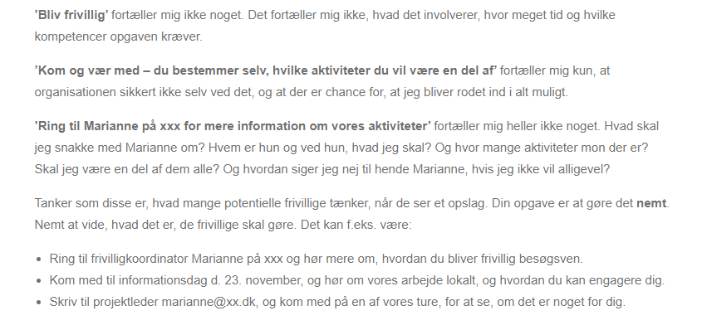
Det her er da meget sjovt – ræk hånden op hvis I har lavet en flyer med noget der ligner den ”fede” tekst
Hvad siger data?
Notes:
Ingerfairs pointe er her:
Du ved, hvilken rolle der skal udfyldes.
Du ved, hvilken specifik målgruppe, du gerne vil have fat på, og hvad deres motiver er for at engagere sig i frivilligt arbejde.
Du ved, hvor du har mulighed for at fange deres opmærksomhed.
Du ved, hvad den ønskede handling er.
Du ved, hvilke barrierer der eksisterer, som kan forhindre frivillige i at engagere sig.
De elementer skal du sætte sammen til et relevant opslag, om det så er en flyer, i ugeavisen, på sociale medier, eller på frivilligjob.dk, eller lignende.

Slide 15
Panelet!
HVAD SIGER I?
Hvordan arbejder I hen mod en situation, hvor det ikke længere er lige præcis jer, der tegner jeres forening?
Hvad er jeres udfordring?
Notes:
Et afgørende spørgsmål er for mig at I skal se på en fremtid, hvor det ikke længere er jer, der bestemmer, styrer og sætter i gang. Altså tegner jeres forening. Det er også ok at ikke alle foreninger varer for evigt, sådan skal det heller ikke være. Men hvis I stadig mener at jeres sag fortjener at samle kræfter, så skal der jo arbejdes lidt for det.
Uanset om det er nye frivillige, eller I har brug for et decideret generationsskifte, så er svaret stadig at nye folk skal til, andre frivillige skal tegne foreningen.
Så det skal vi give os i kast med i en panel-snak her efter pausen.
Sig noget om panel-opsætningen…

